Slide 1
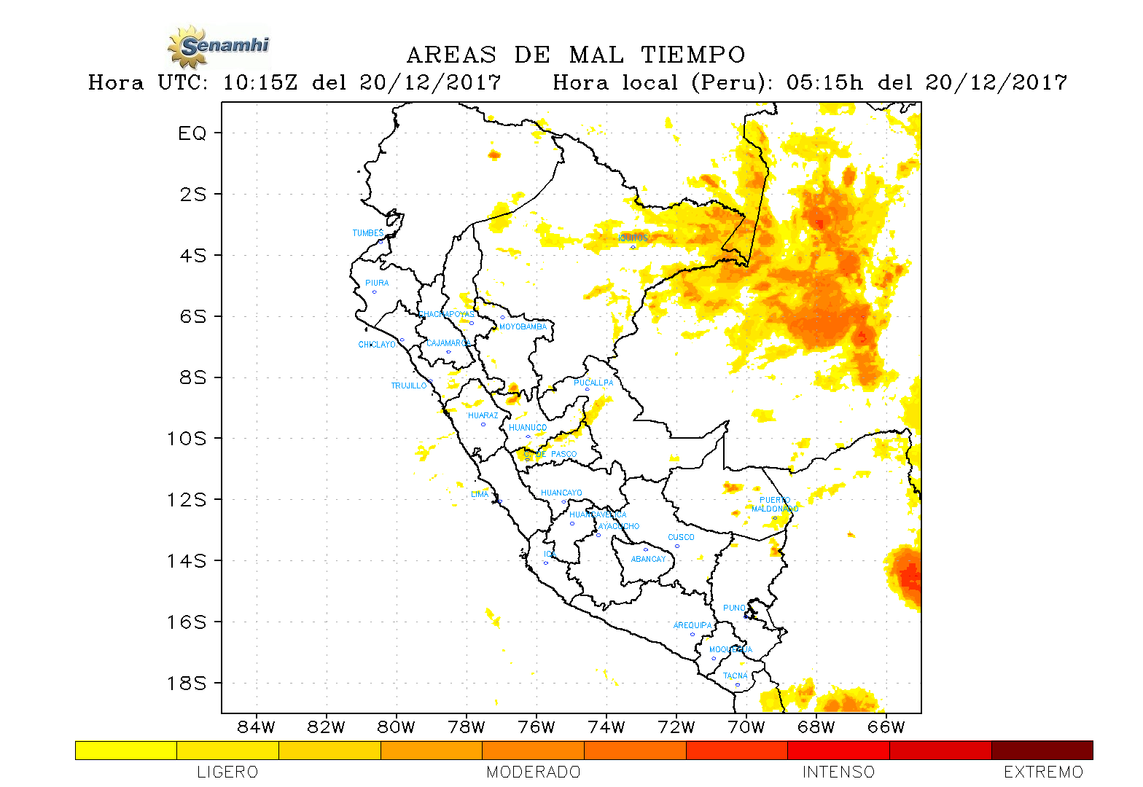
20171220-04
06:00
SC082
CONDICIONES ACTUALES
Continúan las precipitaciones de moderada intensidad en la en la selva norte ( San Martín, Loreto) y centro (Huánuco).
PERSPECTIVA
Se espera que las precipitaciones continúen en la selva norte y centro, para las próximas horas.
SC085
08:00

Slide 2
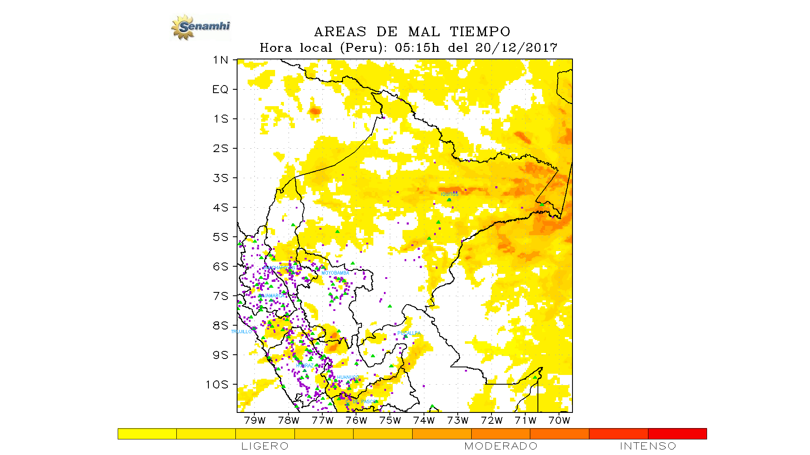
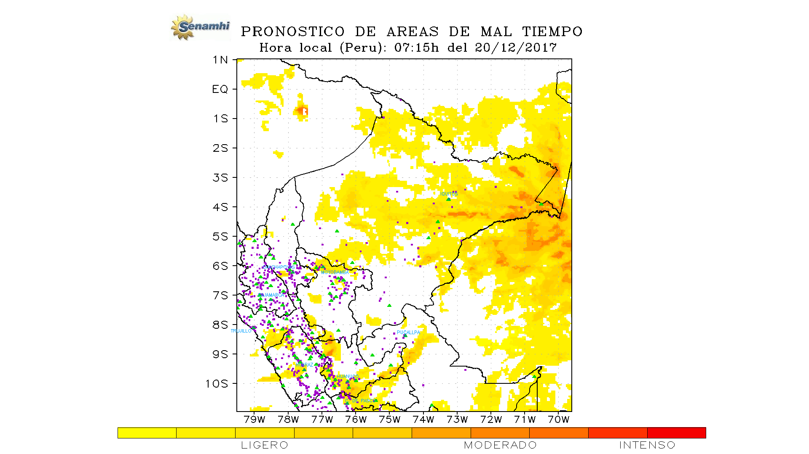
SC082, SC085
17, 08
Continuación, Continuación
Precipitación máxima estimada SC082: 2 - 6 mm/h
Precipitación máxima estimada SC085: 2 - 5 mm/h
Precipitación máxima estimada SC082: 2 - 6 mm/h
Precipitación máxima estimada SC085: 2- 5 mm/h
Se mantiene en su posición.
Se mantiene en su posición.
Loreto, San Martín, Huánuco
Loreto, San Martín, Huánuco
Maynas, Mariscal Ramón Castilla, Loreto, Ucayali, Requena, Tocache, Marañon
Maynas, Mariscal Ramón Castilla, Loreto, Ucayali, Requena, Tocache, Marañon
PRONÓSTICO DE AREA DE MAL TIEMPO
Hora local 06:00 del 20/12/2017
PRONÓSTICO DE AREA DE MAL TIEMPO
Hora local 08:00 del 20/12/2017
SC082
SC082
SC085
SC085

